Slide 1
Домашняя кошка
Номер участника: ______

Slide 2
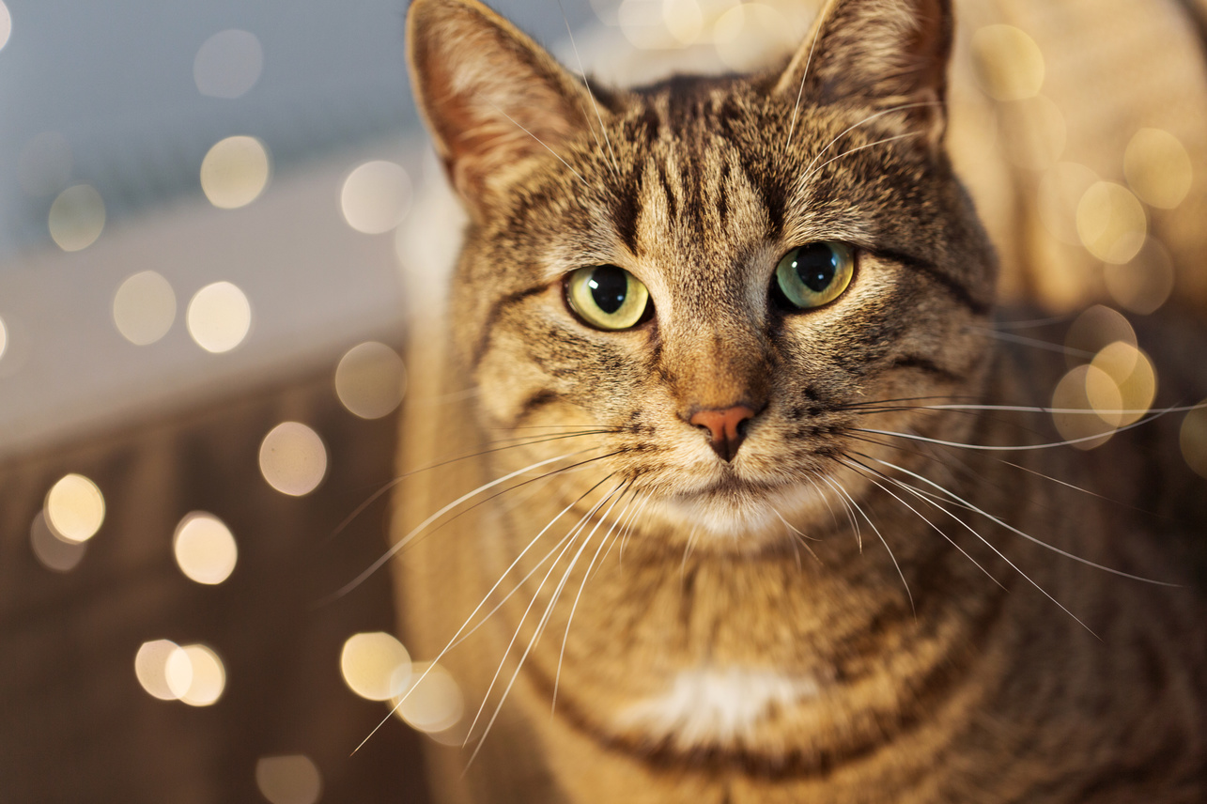
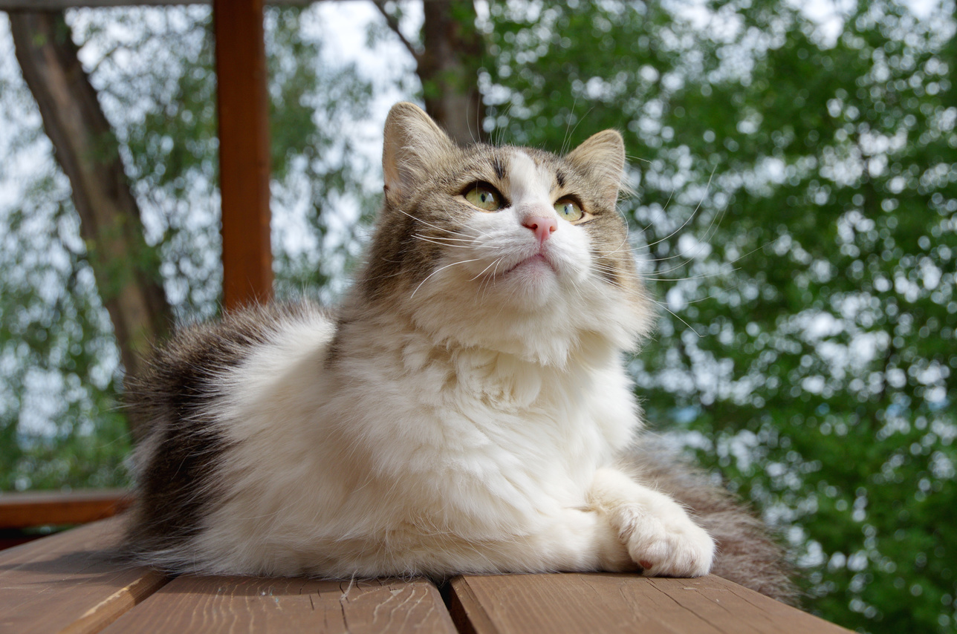
Внешний вид и среда обитания
Домашние кошки разнообразны: есть длинношёрстные породы и почти лишённые шерсти.
Живут рядом с человеком по всему миру, в том числе в городских домах.

Slide 3
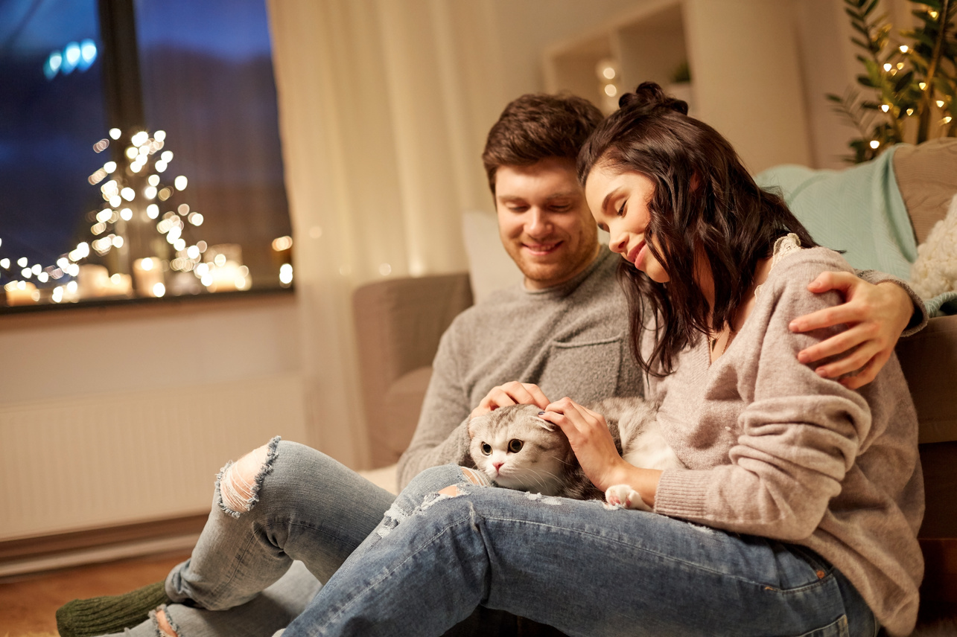
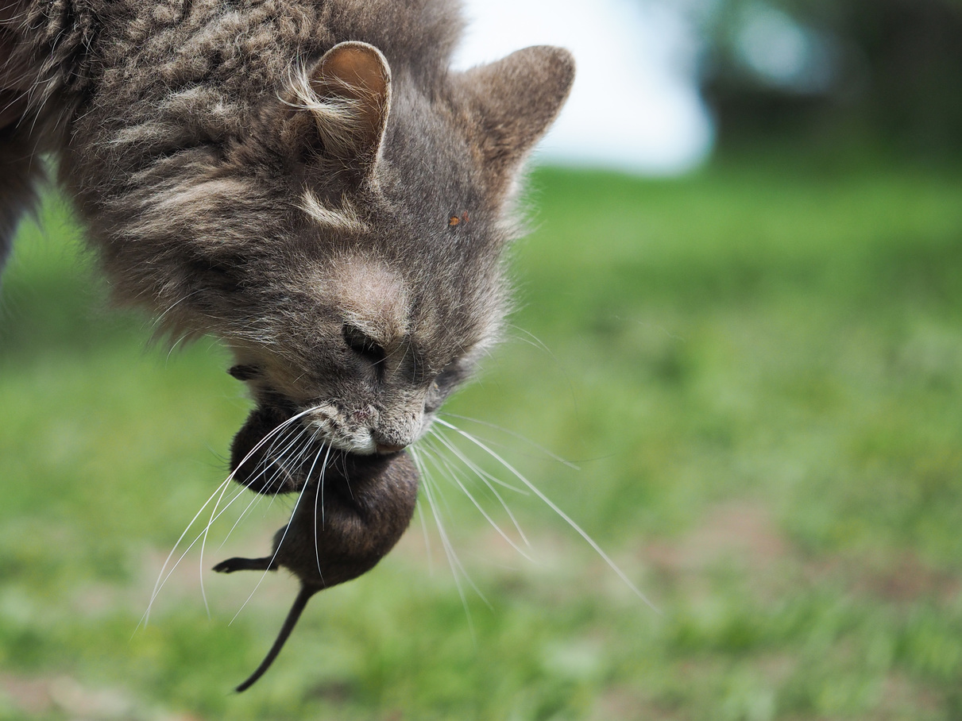
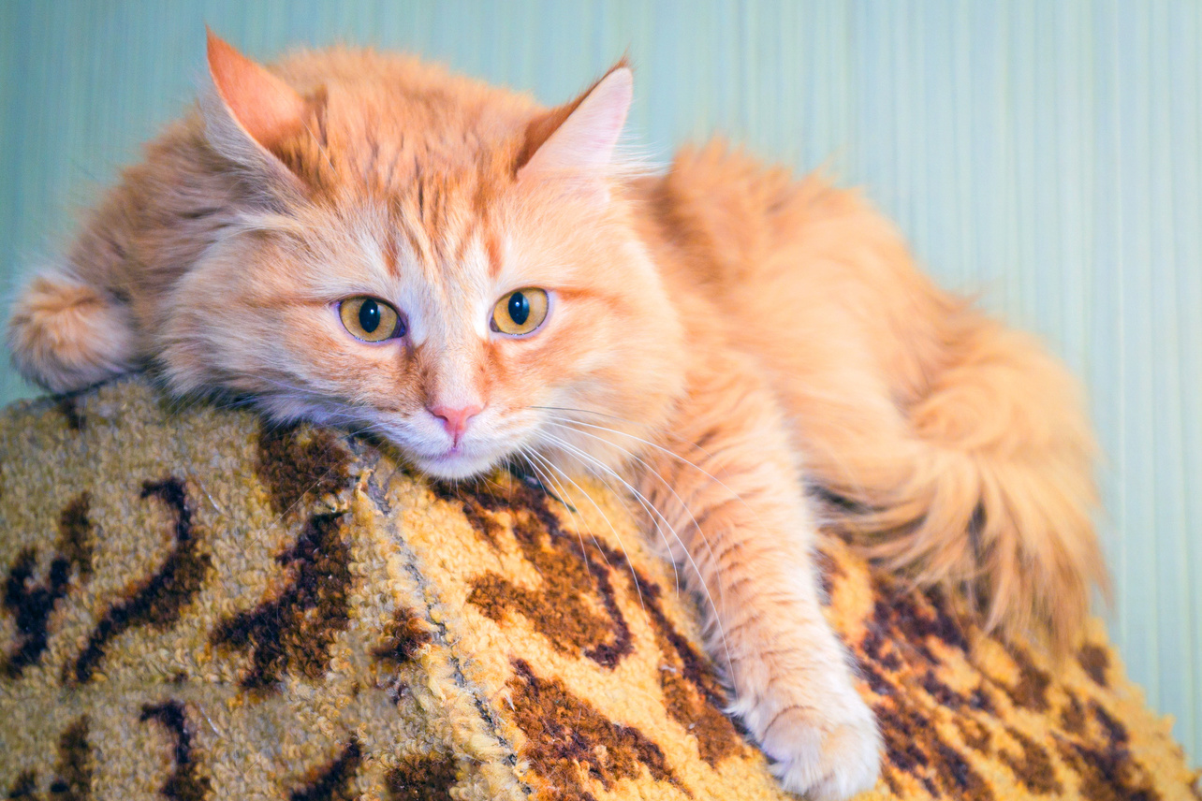
Образ жизни и питание
Для общения используют звуки, запахи и движения тела.
Кошка — хищник. На воле охотится главным образом на грызунов и птиц.
Много времени проводит во сне; любит игры с небольшими движущимися предметами.

